Slide 1


MSPR BLOC.3 BIG DATA & BUSINESS INTELLIGENCE
2024
Analyses et Prédictions pour
les Prochaines Élections
Présidentielles
Elaborée par: -SEHAKI Sofiane
-MERBAH Yanis
-GHERSBRAHAM Anis
- DIANTOUADI-FRAY Kévine
Encadré par : Mr Sheikh Rakib

Slide 2


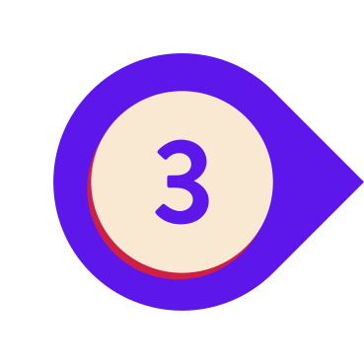










PLAN
Introduction
Presentation et Objectifs
Analyse Conceptuelle
Choix des critères
Réalisation
Répartition des tâches
Conclusion

Slide 3

INTRODUCTION

Slide 4

INTRODUCTION
L’entreprise de Jean-Edouard de la Motte Rouge souhaite pouvoir prédire, grâce à l’intelligence artificielle, les tendances des élections à venir, en se basant sur un certain nombre d’indicateurs qui peuvent influencer les résultats des élections présidentielles.

Slide 5
PRÉSENTATION ET
OBJECTIFS DU PROJET

Slide 6





Présentation
2e République
4e République
1848-1852
1946-1958
1792-1804
1870-1940
Depuis 1958
1e République
3e République
5e République

Slide 7
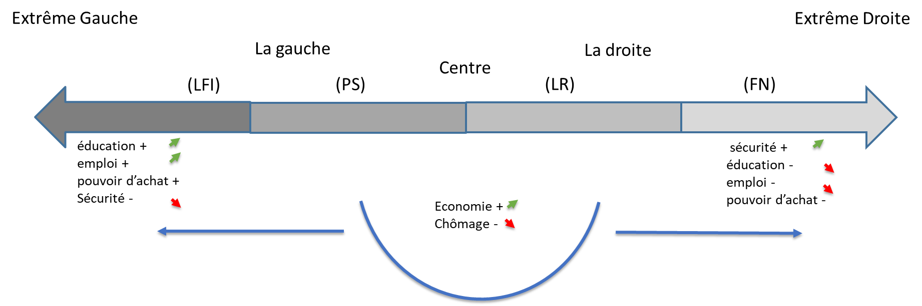
Présentation

Slide 8

Objectif
Analyses et Prédictions pour les Prochaines Élections Présidentielles

Slide 9
CONCEPTION

Slide 10





Les Outils De Développement :

Slide 11
CHOIX DES CRITÈRES

Slide 12





CHOIX DES CRITÈRES
L’emploi
L’éducation
La santé
La sécurité
Les elections

Slide 13
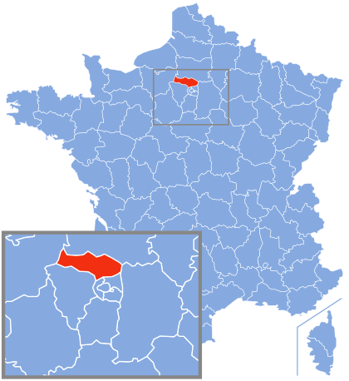
Le Val-d’Oise
Il présente une variété de profils socio-économiques.
Une zone emblématique de la France.
Une zone reflétant les tendances nationales

Slide 14
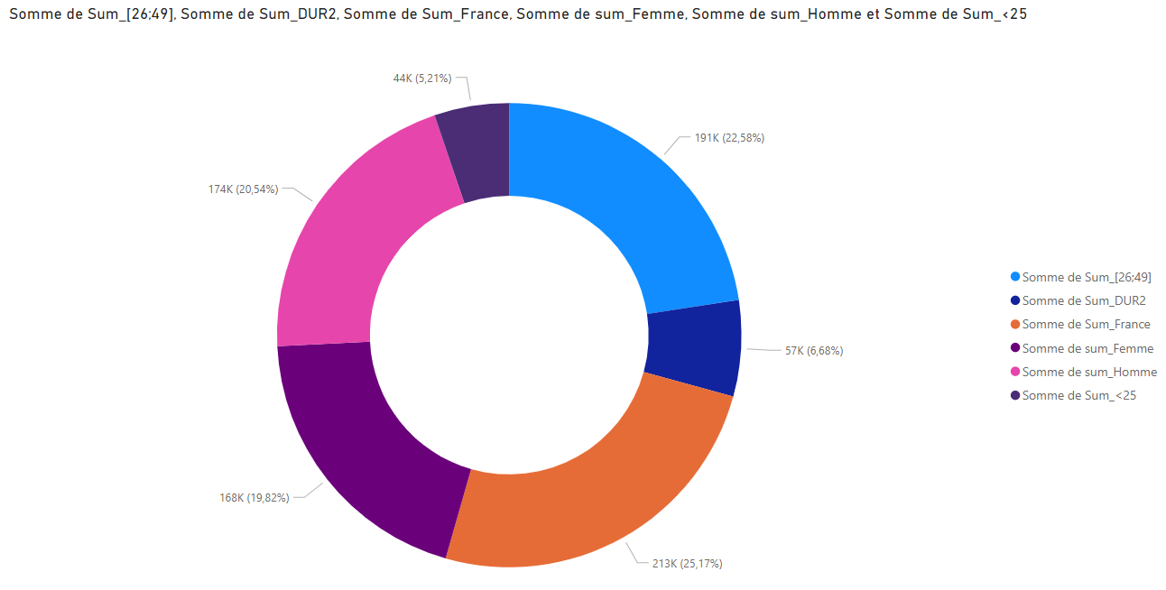
Diagramme d’emploi :

Slide 15
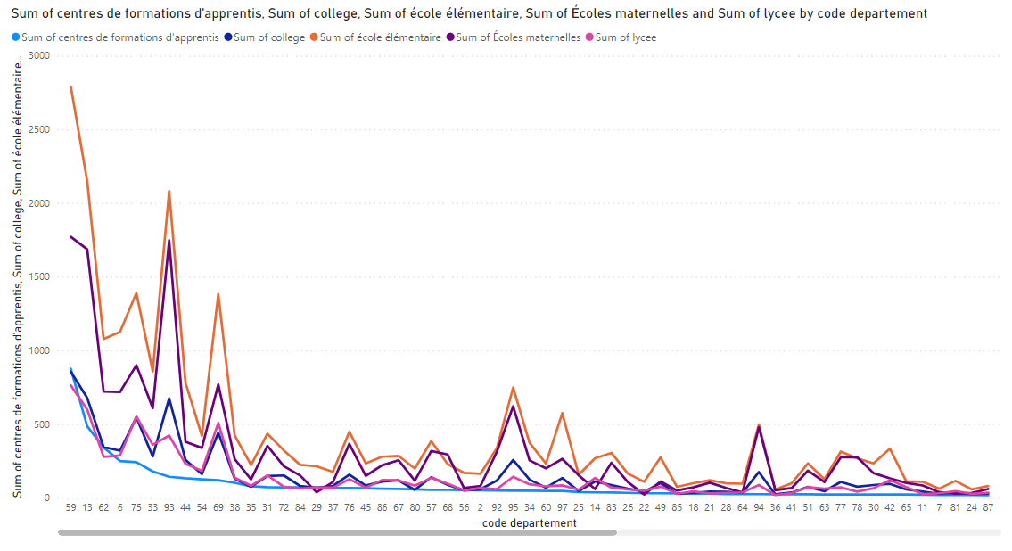
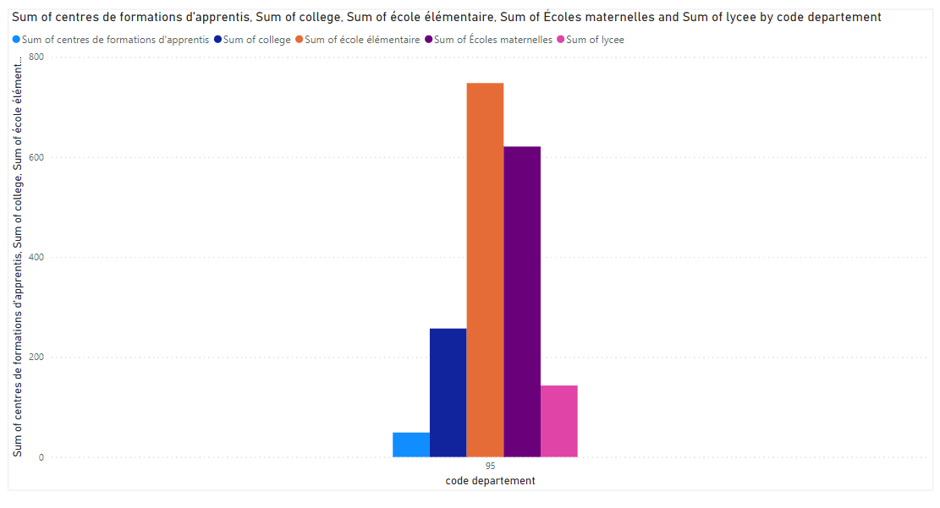





Diagrammes de l’éducation:
Toute la France
Le Val-d’Oise
nombre d'école élémentaire
800
nombre d'école maternelles
nombre de collèges
nombre de lycée
600
nombre de centres de formations
400
200

Slide 16
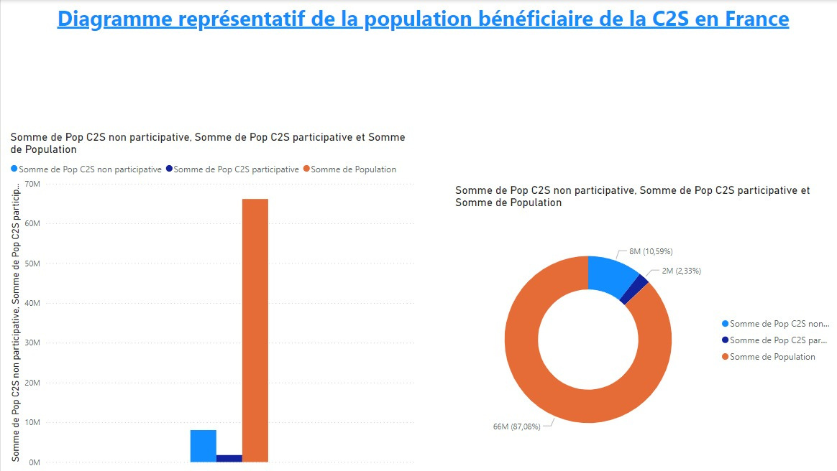
Diagrammes de santé:

Slide 17
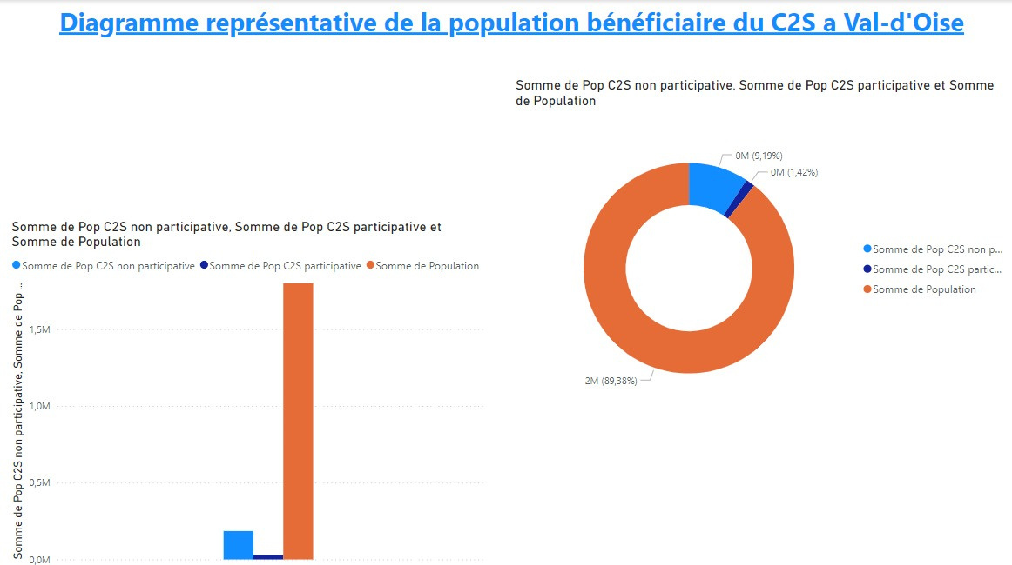
Diagrammes de santé:

Slide 18
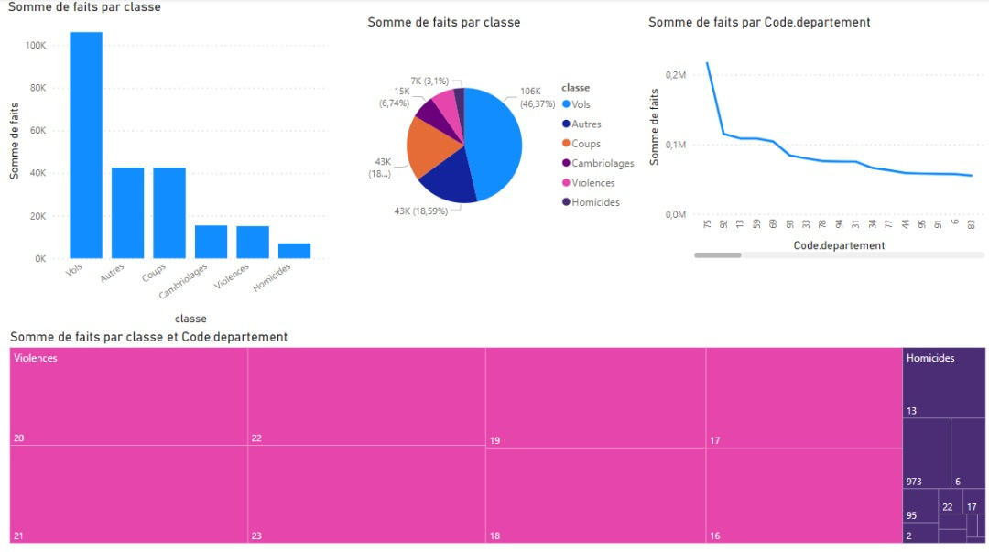
Diagrammes de la Sécurité:

Slide 19
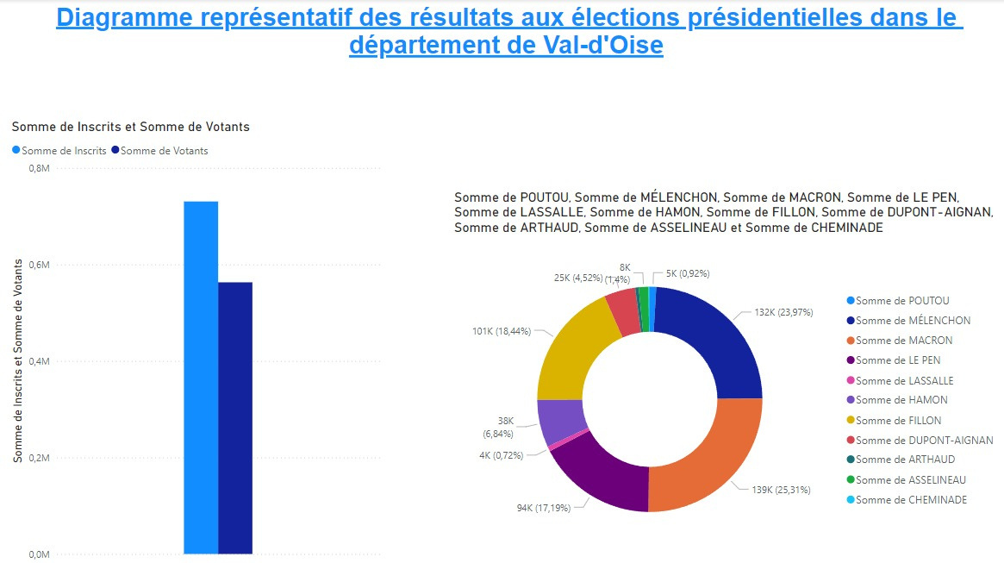
Diagrammes des élections présidentielles :

Slide 20
RÉALISATION

Slide 21
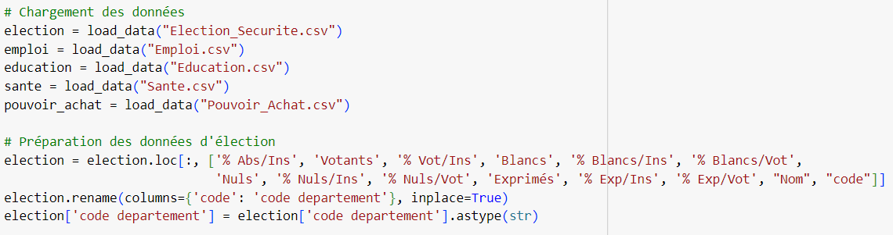
Chargement et Préparation des données :

Slide 22
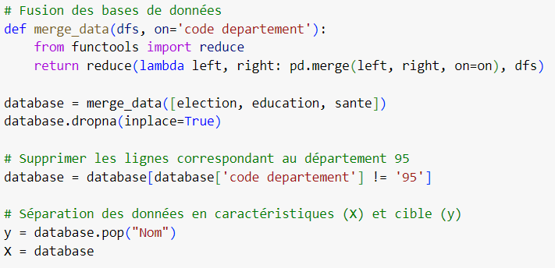
Filtrage et fusion des données :

Slide 23
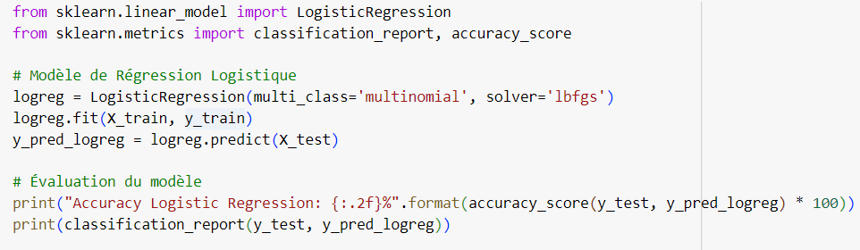
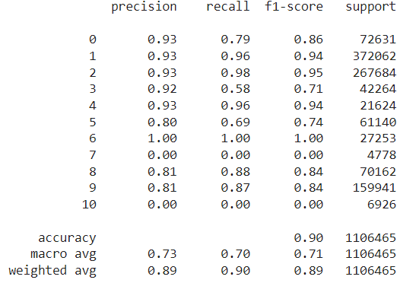
Résultats du Modèle de Régression Logistique :

Slide 24
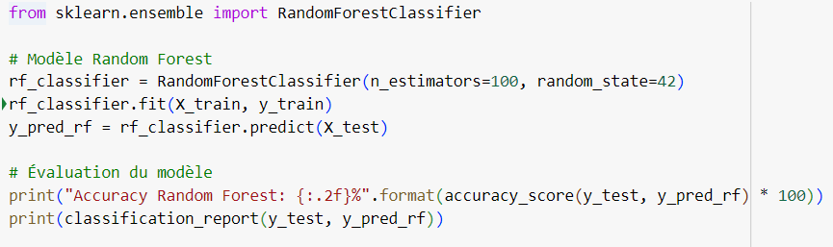
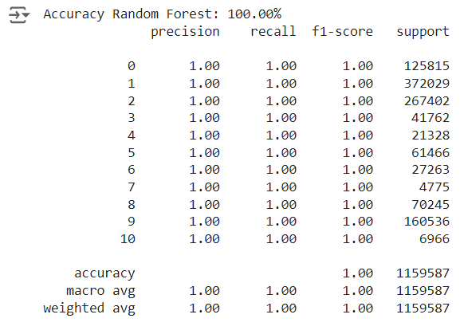
Résultats du Modèle de Random Forest:

Slide 25
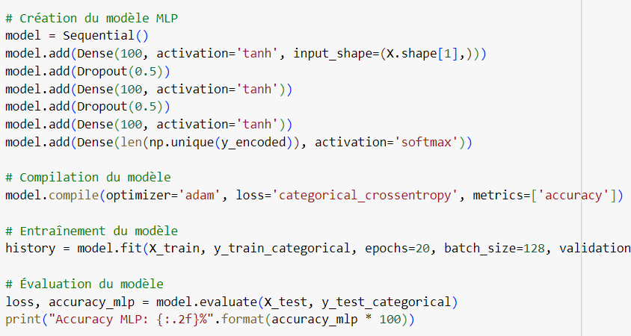
Le Modèle de MLP:

Slide 26
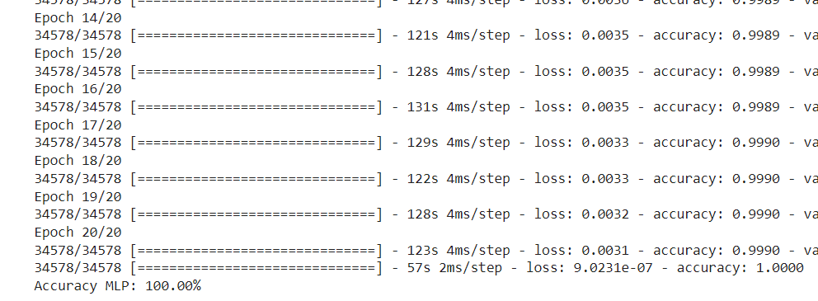
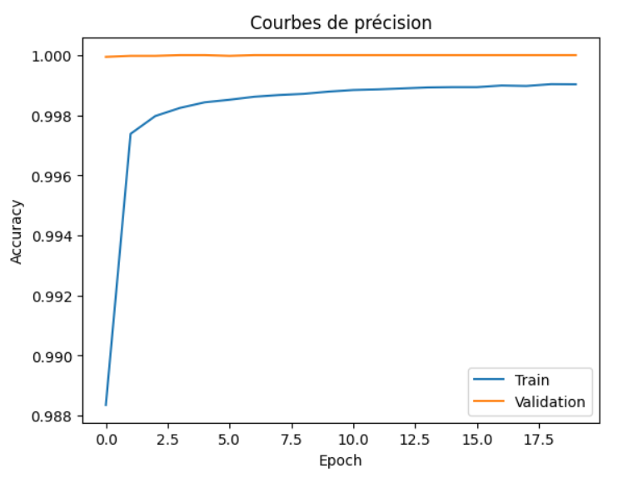
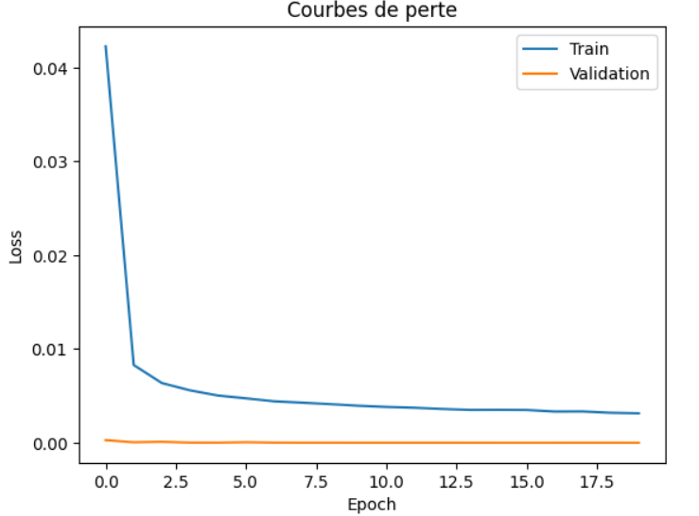
Résultats graphiques du Modèle de MLP :

Slide 27
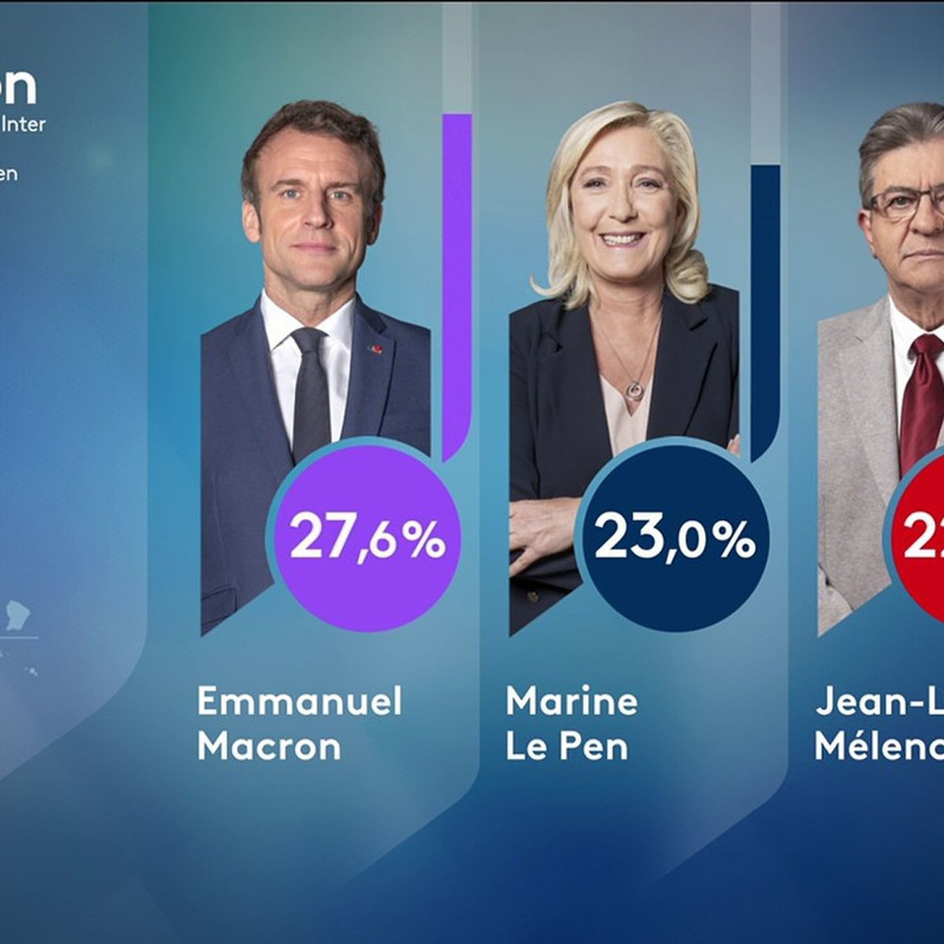
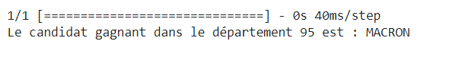
Resultat obtenue

Slide 28
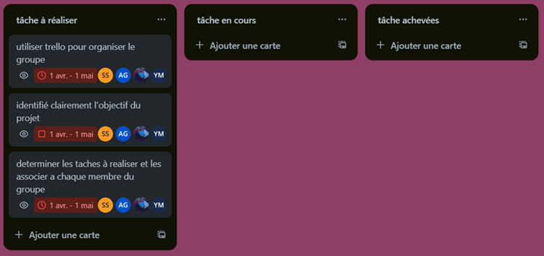
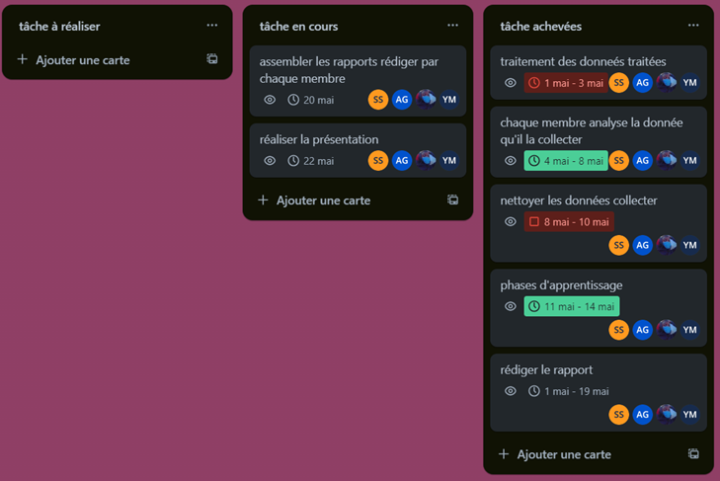
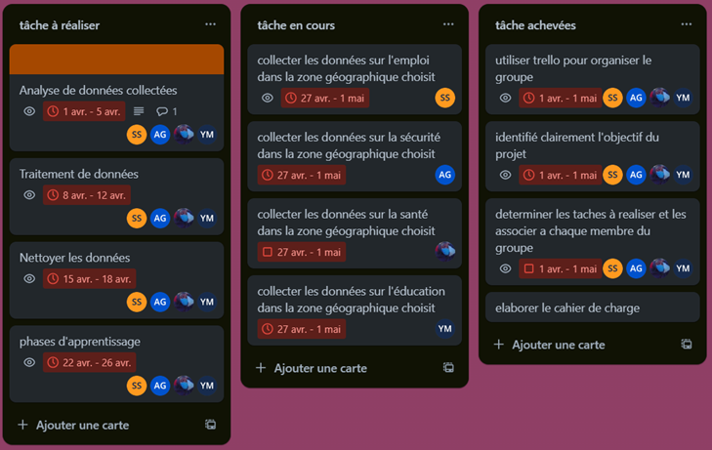
Organisation d’équipe :

Slide 29
Conclusion

